Slide 1
障がい者雇用について
株式会社キトー 人事グループ
2026年7月

Slide 2
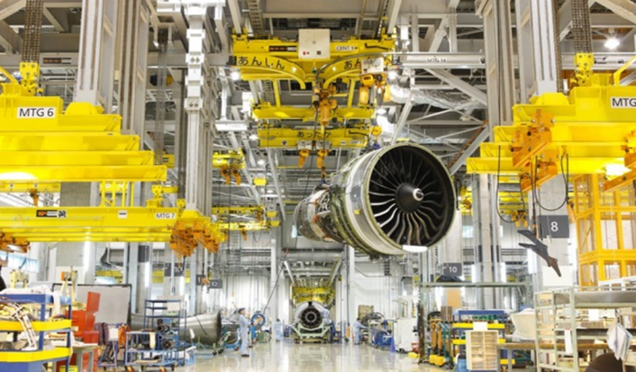
事業紹介
重いものを持ち上げ・運び・固定する機器を作る会社
ジェットエンジン

Slide 3
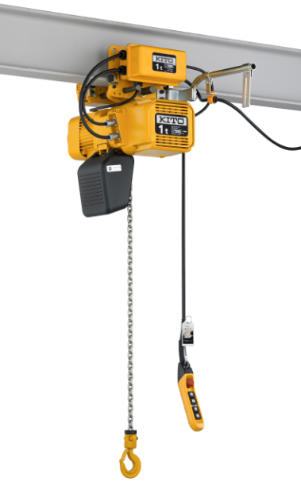
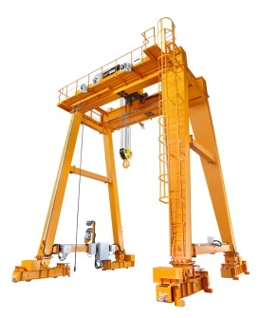

製品紹介
ホイスト
クレーン
ホイスト
重量物を持ち上げ・移動し・固定する製品

Slide 4
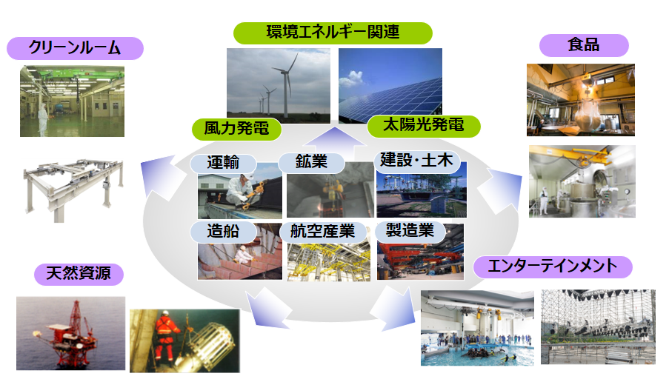
多様なニーズ

Slide 5
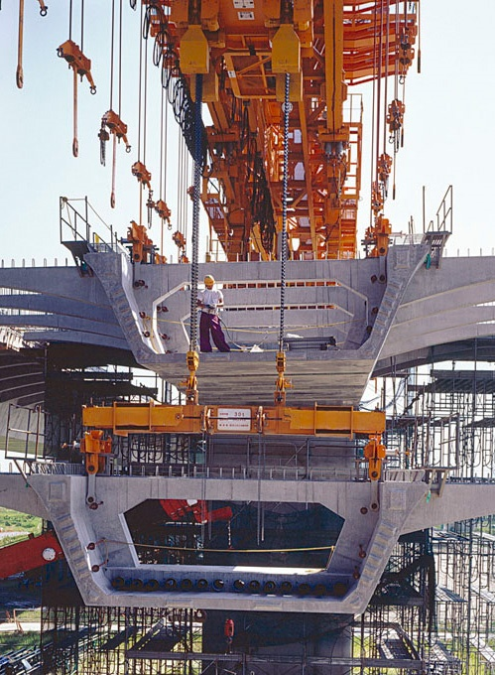
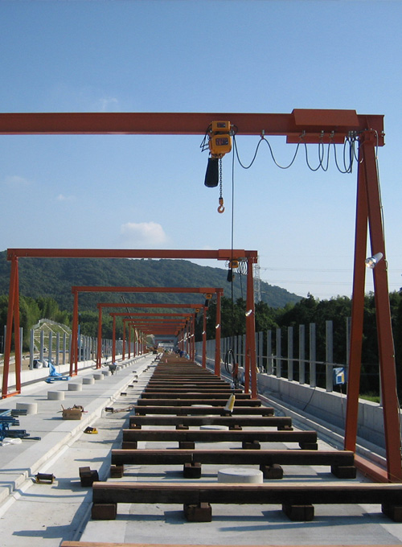
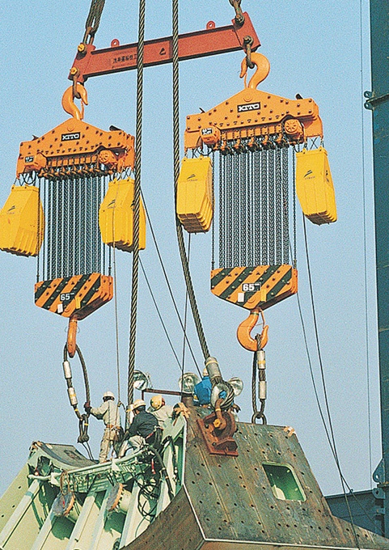
生活の基盤で役にたつ！

Slide 6
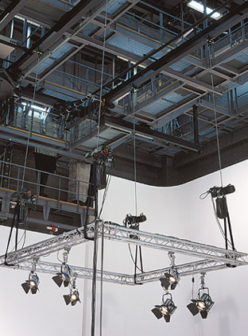
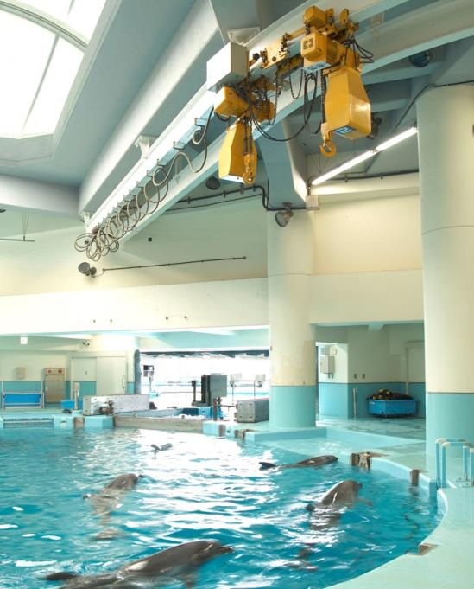
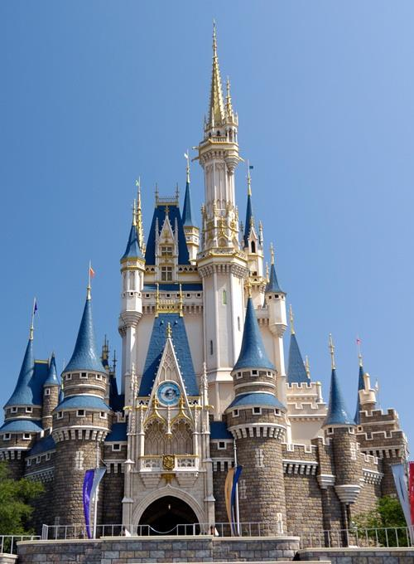
エンタメでも役にたつ！

Slide 7



主要製品のマーケットシェア
日本
アメリカ
中国
25％
60％
40％
国内外のお客さまからの高い評価

Slide 8
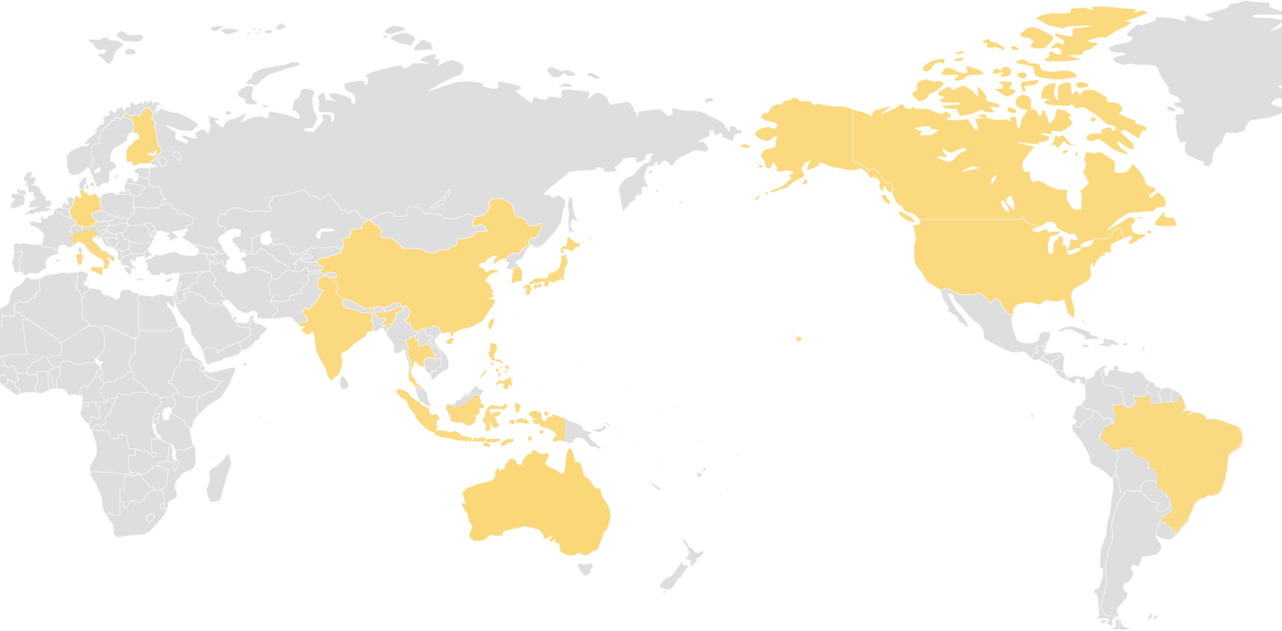
「巻上機」で世界に羽ばたく会社
株式会社キトー
世界15カ国にグループ会社
売上高の約75%が海外
従業員の約70％が海外
当社及び海外子会社
海外子会社の支店等
海外販売代理店50ヶ国以上

Slide 9
キトーの障がい者雇用－基本方針
企業における最大の地域社会への貢献は、雇用機会の
創出・維持であると考え、「障がい者雇用」にとりわけ
力を入れている。
「障がい者と共にごく自然に働ける企業風土をつくり、さまざまな個性をもった方たちが働ける職場環境を構築する」という基本方針のもと、誰もが働きやすい企業を目指し、職場環境の改善に継続的に取り組んでいる。

Slide 10
キトーの障がい者雇用－障がい別人数（2026年7月現在）
障がい | 人 数 | 障がい者雇用率
聴覚障がい | 6（6）
肢体不自由 | 6（3）
内部障がい | 1（1）
知的障がい | 15（10）
精神障がい | 9（0）
視覚障がい | 0（0）
合計 | 37（20） | ※生産職場に29名が在籍
7.74％
法定雇用率2.7％
（ ）内は重度人数の
ため、ダブルカウント

Slide 11
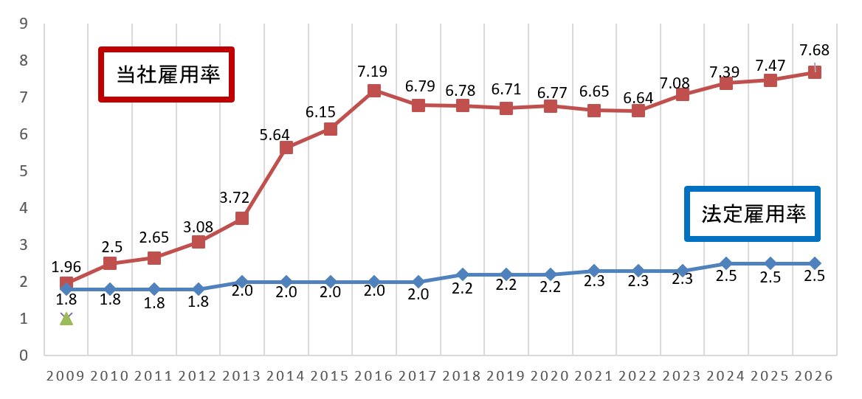
雇用率の推移

Slide 12
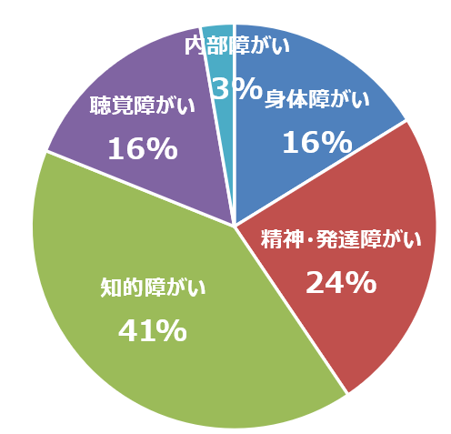
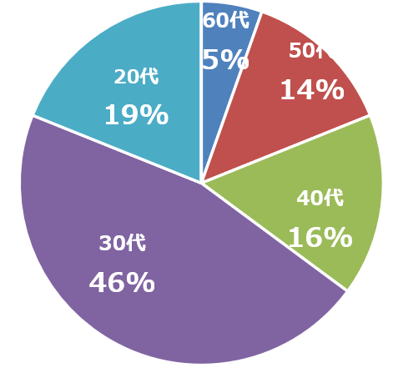
障がい別・年代別人数割合
障がい別
年代別

Slide 13
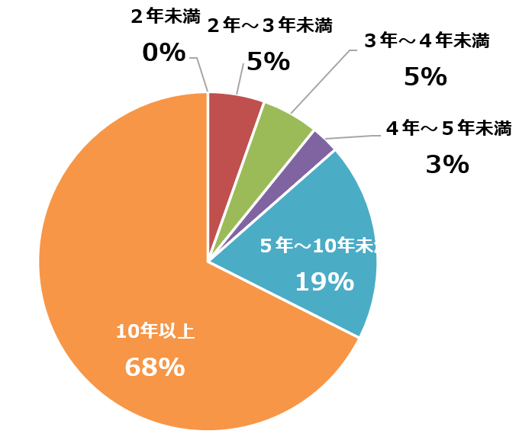
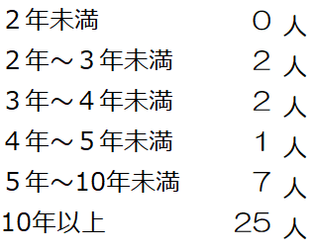
勤続年数

Slide 14
職場定着・障がい理解
在籍職場
人事担当者
外部支援者・対象者の家族
◎障がいに対する配慮はするが、特別扱いはしない。
何ができるかではなく、「どうしたらできるか？」
という考えのもと取り組んでいる。
Notes:
差別解消法、合理的配慮（過度な負担になり過ぎない範囲で）

Slide 15
職場定着・障がい理解
視覚的識別
見た目ではわからない障がいのあるメンバー（発達障がい、知的障がい、聴覚障がい）に対し、有事の際や困り事があった場合、近くにいる人が対応できるよう対象者の意見も取り入れ、社内限定の「識別マーク」を取り入れ、視覚的にわかる工夫をしている。
通院休暇制度
（月1日／有給扱い） ※通常の有給休暇とは別に付与
多くの障がい者（特に身体・精神／発達）は、毎月定期的に通院をしているため、有給休暇がなくなってしまうケースがある。有給休暇本来の目的である心身のリフレッシュができるように配慮している。

Slide 16
社内浸透活動
・定例会
障がい者雇用に特化した内容の会議を毎月1回開催
・朝礼での手話レクチャー
聴覚障がい者が講師となり、在席職場のメンバーへレクチャー
・役職者、リーダー向け研修会開催
公的機関や支援機関に講師を依頼し、障がいに対する理解や
対応方法を学ぶ機会として社内で開催
・聞こえない体験（聴覚障がい疑似体験）
聴覚障がいの理解促進 ･･･など

Slide 17
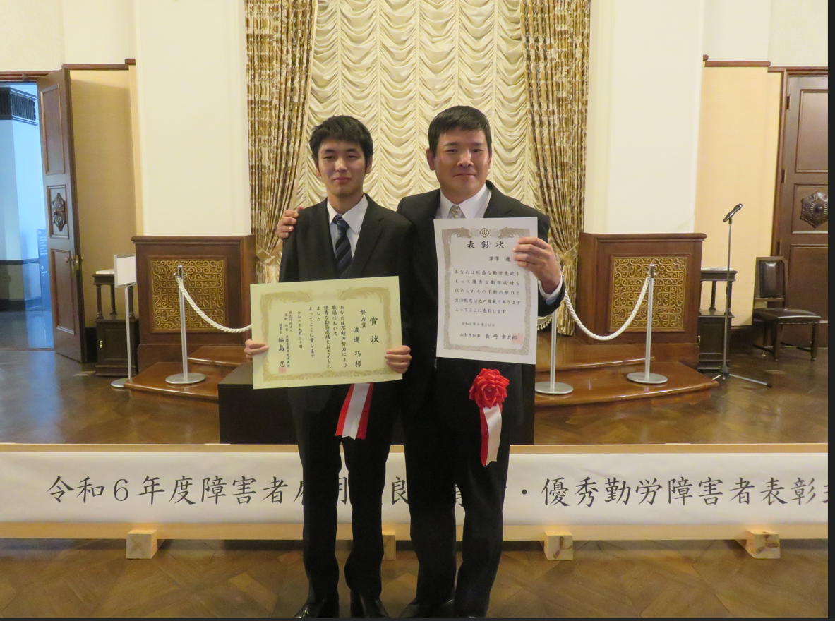
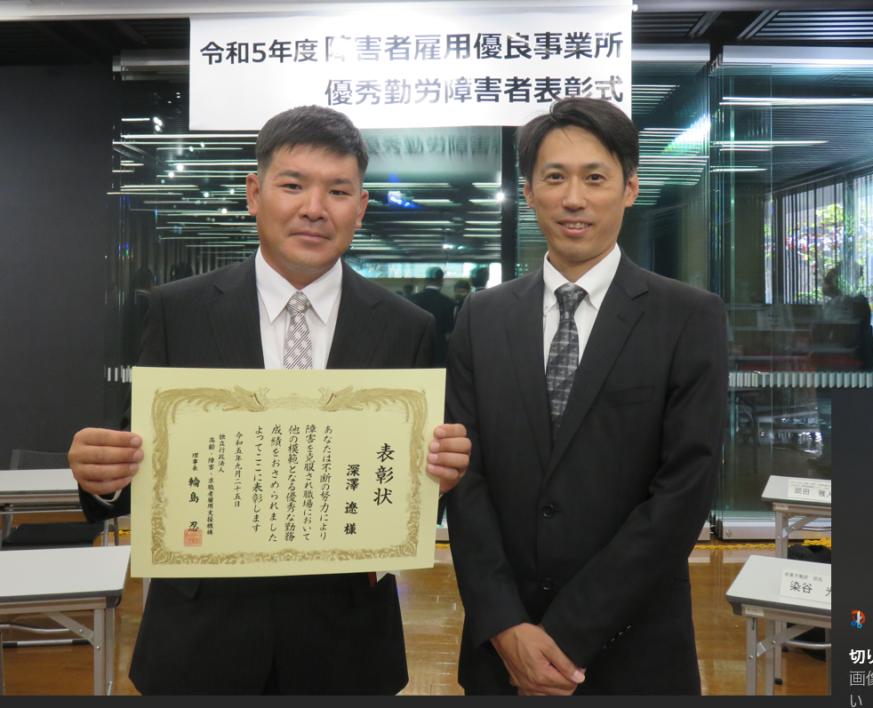
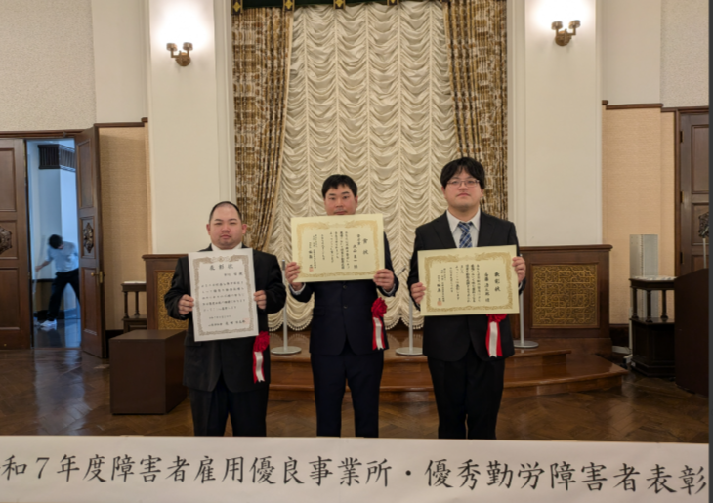
優秀勤労障がい者表彰への推薦
表彰への推薦
上司
ここ数年の実績
令和5年 機構理事長表彰
令和6年 山梨県知事表彰、努力賞
令和7年 山梨県知事表彰、理事長表彰、努力賞
表彰式へは、直属上司も一緒に出席

Slide 18
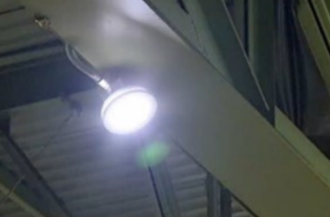
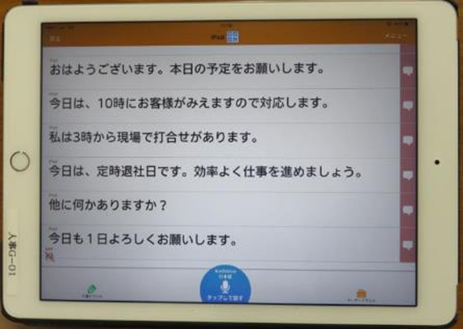
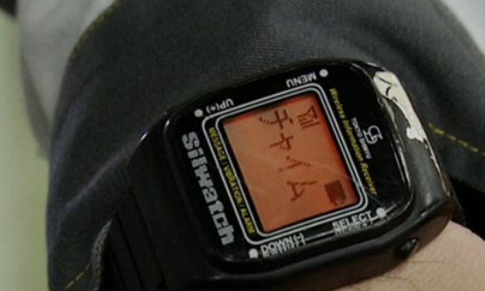
情報保障
UDトーク
光チャイム
部品の不足や異常を知らせるアラームと連動して、光が点滅するランプ。
どこにいても気づけるよう、壁や天井など、さまざまな場所に設置。
シルウォッチ
社内音声認識機能ツールを活用した
コミュニケーションツール
社内放送設備と連動させ、以下
4種類のメッセージを振動とともに表示
地震、火災、チャイム、放送

Slide 19
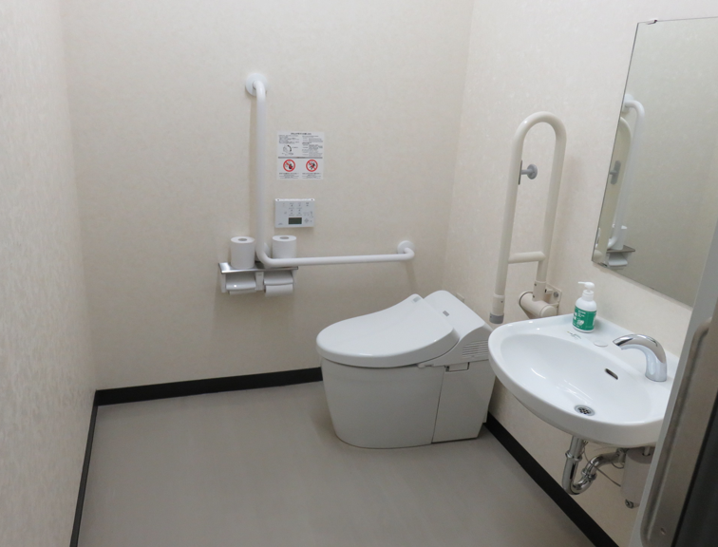
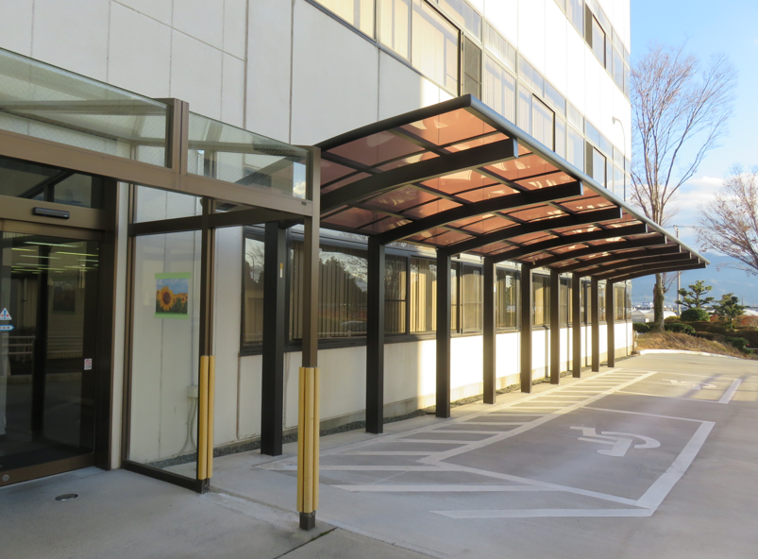
バリアフリー
多目的トイレ
駐車スペース
社内に5ヶ所
■コスモテラス
1F、2F 各1ヶ所
■テクノセンター
1F、2F 各1ヶ所
■食堂棟
1F 1ヶ所
※ユニバーサルシートあり
障がいのある従業員向け（屋根付き）
■コスモテラス
建物西側に1台分
■テクノセンター
建物西側に2台分

Slide 20
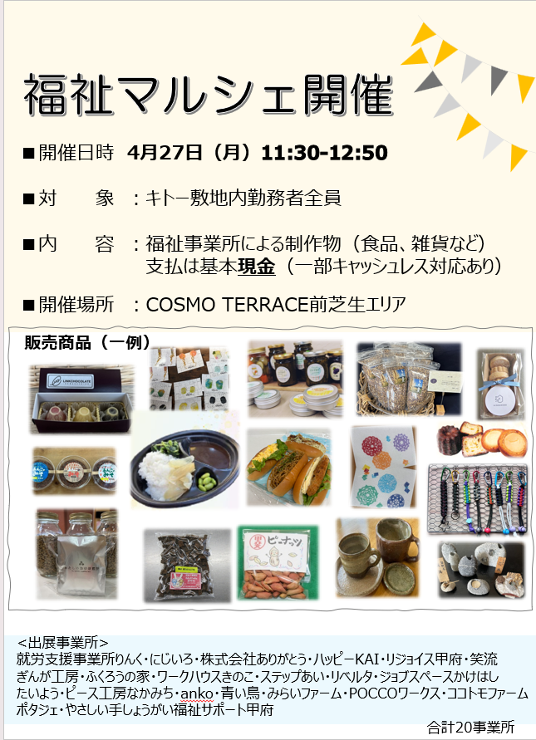
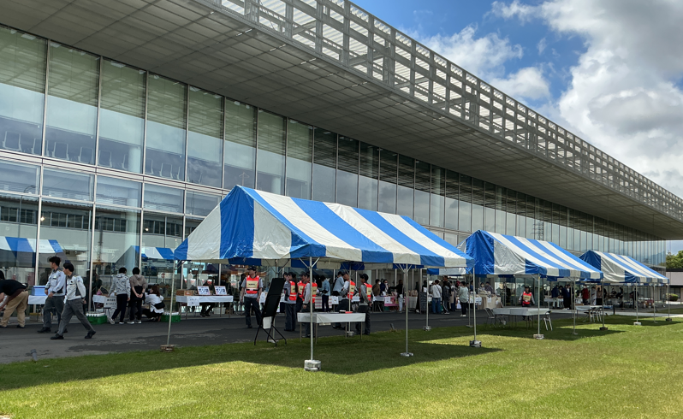

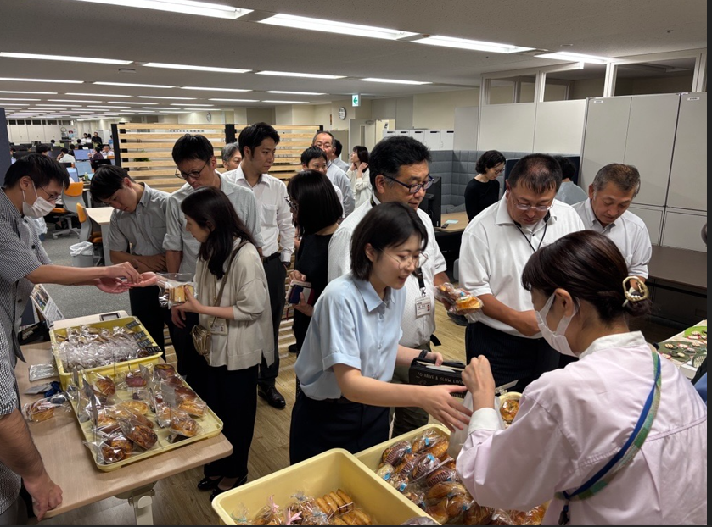
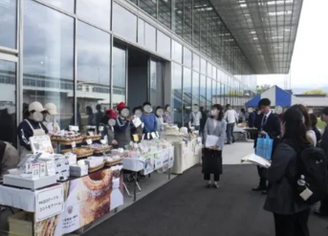
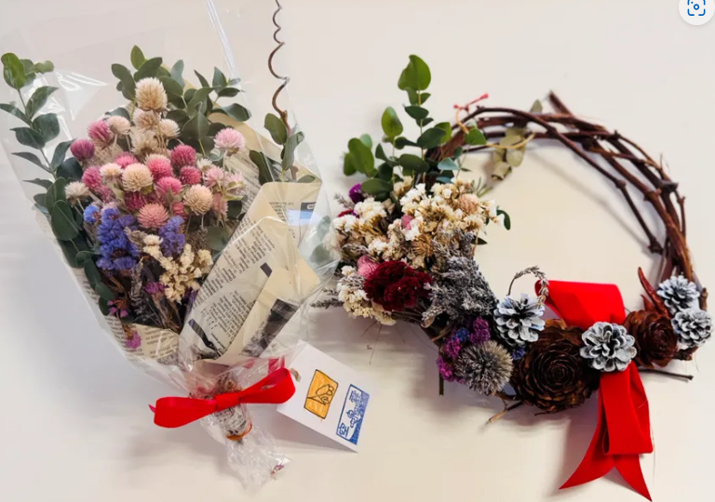
福祉施設関連（制作物の社内販売）
■福祉事業所の生産物（野菜・パン・焼き菓子・雑貨など）の販売
山梨
東京
2026年4月開催
※農水省、関東農政局、山梨県職員による視察
12月には
リースやブーケを販売
20

Slide 21
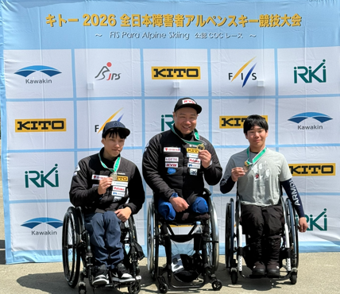
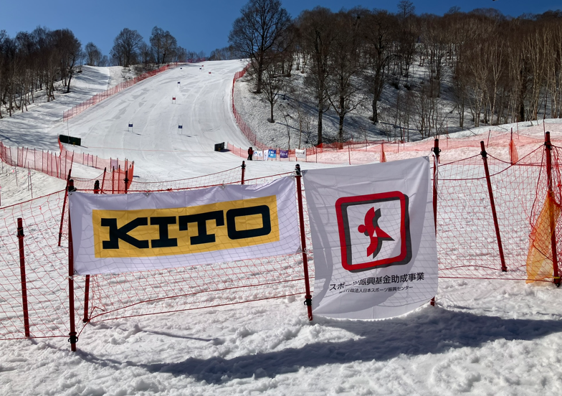
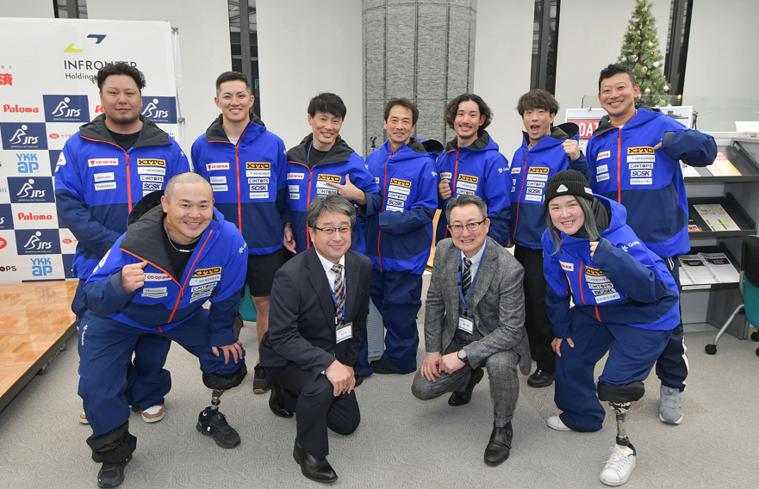
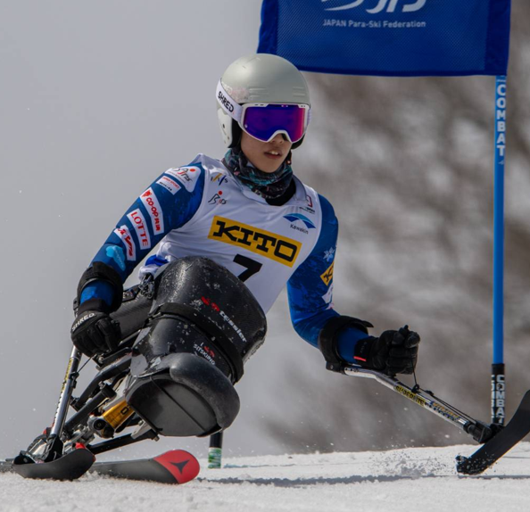
アスリート支援
キトーは、日本障害者スキー連盟とゴールドパートナー契約を締結し、世界を舞台に活躍する競技者を支援しています。
2025/26 スポンサー懇談会
2026年4月 2026全日本障害者アルペンスキー競技大会 スペシャル（冠）スポンサー

